Slide 1

Redovna Skupština
Hrvatskog društva za zaštitu voda
14.12.2022.
Hrvatsko društvo za zaštitu voda

Slide 2
Redovna Skupština
Najava predavanja:
Gospodarenje muljem s UPOV-a: nove spoznaje o valorizaciji mulja kao zamjenskog materijala u građevinarstvu - izv.prof.dr.sc. Dražen Vouk
Kako zapravo hidromorfološke promjene i otpadne vode utječu na biološke zajednice rijeka? – dr.sc. Iva Vidaković Maoduš

Slide 3
Dnevni red
Pozdrav Predsjednice
Usvajanje dnevnog reda
Usvajanje zapisnika s prošle Skupštine
Izvješće o radu i financijsko izvješće za 2021. godinu
Izvješće Nadzornog odbora 2021. godinu
Rasprava i usvajanje izvješća
Pregled aktivnosti u 2022. godini
Plan aktivnosti za 2023. godinu
Razno

Slide 4
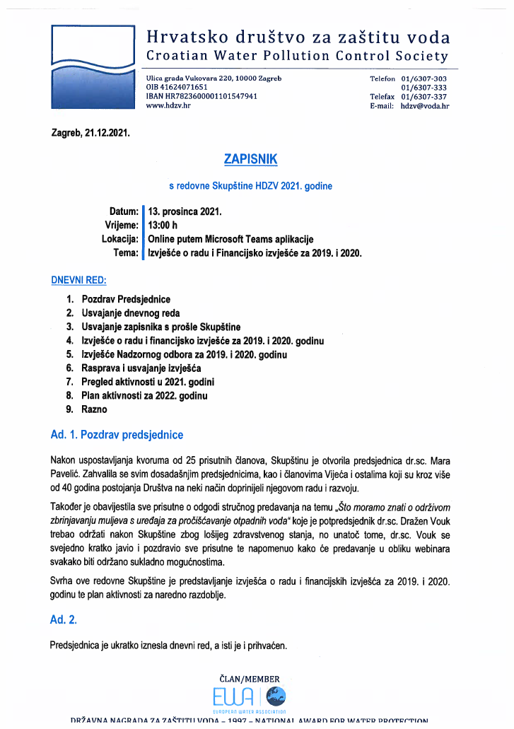
Usvajanje zapisnika s prethodne Skupštine

Slide 5
Aktivnosti u 2021.
31.03.-02.04.
12. Eastern European Young Water Professionals konferencija u Rigi - online
20.07.
Vode 2021 – Održivo upravljanje vodnim resursima i smart tehnologije – Zagreb, Westin
27.-31.08.
Studijska posjeta Budimpešta-Reykjavik u organizaciji časopisa Komunal

Slide 6
Financijsko izvješće
prihodi isključivo od članarina
najveći rashodi uglavnom od honorara, telefona, knjigovodstva i bankarskih usluga
detaljni financijski izvještaj ➔ Izvješće o radu za 2021. godinu

Slide 7
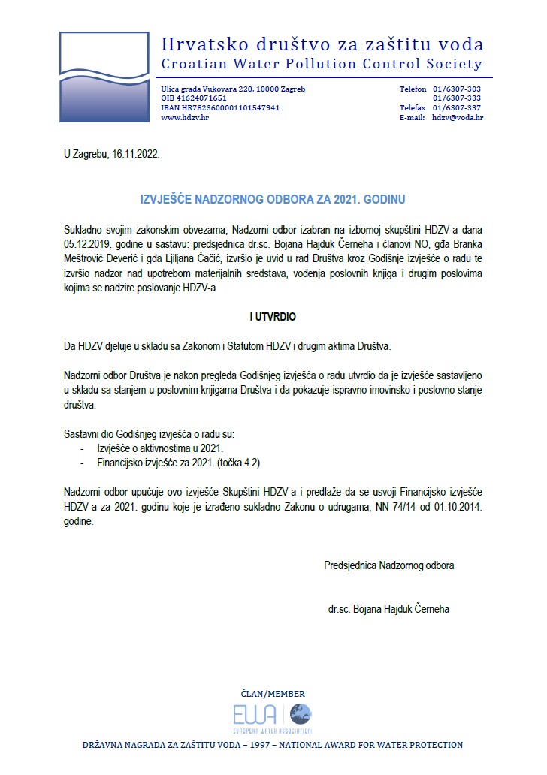
Izvješće Nadzornog odbora za 2021. godinu

Slide 8
Aktivnosti u 2022. godini
23.03.
Prezentacija Studije Poreč
18.-19.05.
Konferencija o problematici vodnih gubitaka u javnim vodoopskrbnim sustavima – Ivanić Grad
31.05.
IFAT Münich
19.-20.05.
Voda za sve - Osijek
05.07.
13.07.
Vode 2022 – Komunal
BRAVOBRICK radionica - GradZG

Slide 9
Međunarodne aktivnosti tijekom 2021. i 2022.
04.04.
EWA Executive Directors’ meeting (IFAT)
31.05.
EWA Management Committee meeting (Hennef)
01.-02.06.
20th EWA Inernational Symposium 2022: „Integration of the Water Sector in the Circular Economy”
30.05.
EWA Council meeting (IFAT)
08.11.
17th Brussels Conference „Water initiatives in the light of the European Green Deal”
04.05.2021.
EWA Management Committee i Council Meeting

Slide 10
Planirane aktivnosti u 2023. godini
11.05.
EWA Spring Conference (Antwerpen)
12.05.
EWA Council meeting
Hrvatska konferencija o vodama
19.-20.10.
Joint Conference EWA & ÖWAV – „Climate Change and Water Management” (Wien)
Voda za sve - Osijek
Suradnja s časopisom Komunal
Suradnja s Norveškim i Češkim Veleposlanstvom

Slide 11
Organizacija 4. međunarodne konferencije o vodama u osjetljivim i zaštićenim područjima 2024.
Proljeće 2024.
Lokacija: Istra
Organizacijski odbor – dr.sc. Zoran Nakić
Znanstveni odbor – izv.prof.dr.sc. Dražen Vouk

Slide 12
Hvala na pažnji ☺

